Slide 1
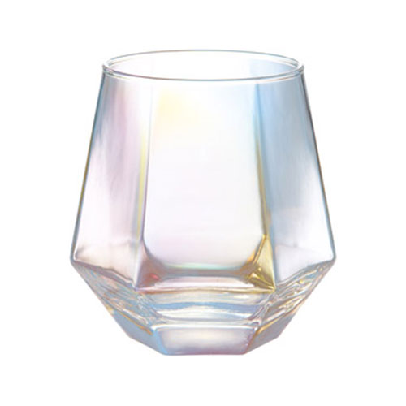
【提案書】
シャイニング オーロラグラス
特徴
キラキラと、まるでクリスタルのように虹色に輝く特徴があるオーロラグラスです。お酒でもジュースでも、入れた飲み物をより美味しく見せてくれるため、特典用としても喜ばれます。
納期
納期スペース
仕様
カラー展開：単色
素材：ガラス
サイズ：φ90×93mm
容量：300ml
包装：化粧箱
お見積
お見積りスペース

